Slide 1


视频名称:SVM Matlab工具箱分类实例应用及理论介绍
主讲人:faruto(Matlab中文论坛人工智能版主)
SVM Matlab工具箱分类实例应用及理论介绍
faruto
QQ:516667408
Email:farutoliyang@gmail.com
http://sina.com.cn/faruto
2009.8.14
www.iLoveMatlab.cn
版权申明：视频归原创作者跟Matlab中文论坛所有，可以在Matlab中文论坛下载或者观看，请勿转载！www.iLoveMatlab.cn ！
Matlab&Simulink为美国mathworks公司注册商标！版权归mathworks公司所有！

Slide 2
视频名称:SVM Matlab工具箱分类实例应用及理论介绍
主讲人:faruto(Matlab中文论坛人工智能版主)
总体目录:
1.实践(matlab_svm_1.wmv)
a. what is SVM?
b. libsvm-mat的安装及使用初步介绍
c. 实例(using wine data)
2.理论(matlab_svm_2.wmv)
a.统计学习理论（Statistical Learning Theory）[SVM的理论基础]
b. SVM的基本思想
c. libsvm中采用的各种SVM模型及libsvm使用详细介绍
www.iLoveMatlab.cn
版权申明：视频归原创作者跟Matlab中文论坛所有，可以在Matlab中文论坛下载或者观看，请勿转载！www.iLoveMatlab.cn ！
Matlab&Simulink为美国mathworks公司注册商标！版权归mathworks公司所有！

Slide 3
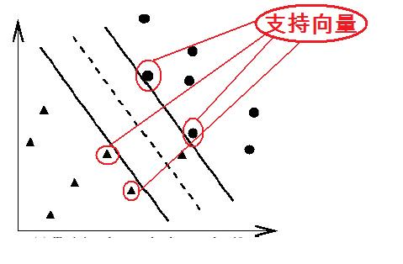
视频名称:SVM Matlab工具箱分类实例应用及理论介绍
主讲人:faruto(Matlab中文论坛人工智能版主)
Review:
1.What is SVM?
Support Vector Machine
2.SVM工具箱的注意事项
>>mex –setup %lets you select or change the compiler configuration
>>make
1.安装时需要把libsvm-mat作为当前的工作目录,在后面使用时并将其加为工作目录(setpath…).
2.电脑里需要有相应的编译器,可以用自带的,最好装一个VC.
3.SVM的使用
Model = svmtrain(train_label,train,[option]);
[predict_label,accuracy] = svmpredict(test_label,test,model);
www.iLoveMatlab.cn
版权申明：视频归原创作者跟Matlab中文论坛所有，可以在Matlab中文论坛下载或者观看，请勿转载！www.iLoveMatlab.cn ！
Matlab&Simulink为美国mathworks公司注册商标！版权归mathworks公司所有！

Slide 4
视频名称:SVM Matlab工具箱分类实例应用及理论介绍
主讲人:faruto(Matlab中文论坛人工智能版主)
统计学习理论（Statistical Learning Theory）
>>Vapnik在60-70年代提出了统计学习理论的基本思想，并在20世纪90年代中期不断发展和成熟
>>与传统的统计学相比，统计学习理论是一种专门研究小样本情况下机器学习规律的理论
>>该理论针对小样本问题建立了一套新的理论体系，在这个理论体系下的统计推理规则不仅考虑了对渐进性能的要求，而且追求在现有有限信息的条件下得到最优结果
www.iLoveMatlab.cn
版权申明：视频归原创作者跟Matlab中文论坛所有，可以在Matlab中文论坛下载或者观看，请勿转载！www.iLoveMatlab.cn ！
Matlab&Simulink为美国mathworks公司注册商标！版权归mathworks公司所有！

Slide 5
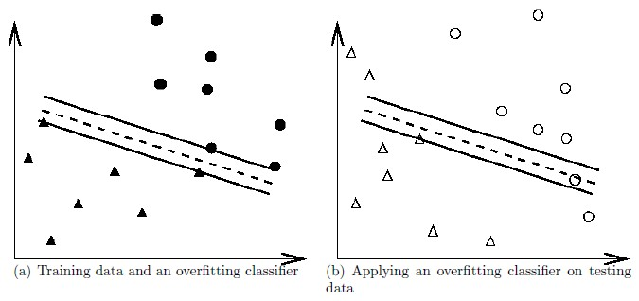
视频名称:SVM Matlab工具箱分类实例应用及理论介绍
主讲人:faruto(Matlab中文论坛人工智能版主)
统计学习理论（Statistical Learning Theory）
>>与传统的统计理论相比，统计学习理论基本上不涉及概率测度的定义及大数定律
>>统计学习理论为建立有限样本学习问题提供了一个统一的框架
>>它避免了人工神经网络等方法的网络结构选择、过学习和欠学习以及局部极小等问题. 过学习状况:
www.iLoveMatlab.cn
版权申明：视频归原创作者跟Matlab中文论坛所有，可以在Matlab中文论坛下载或者观看，请勿转载！www.iLoveMatlab.cn ！
Matlab&Simulink为美国mathworks公司注册商标！版权归mathworks公司所有！

Slide 6
视频名称:SVM Matlab工具箱分类实例应用及理论介绍
主讲人:faruto(Matlab中文论坛人工智能版主)
支持向量机方法是建立在统计学习理论的VC 维理论和结构风险最小原理基础上的.
>>所谓VC维是对函数类的一种度量，可以简单的理解为问题的复杂程度，VC维越高，一个问题就越复杂。
>>正是因为SVM关注的是VC维，后面我们可以看到，SVM解决问题的时候，和样本的维数是无关的
>>（甚至样本是上万维的都可以，这使得SVM很适合用来解决文本分类的问题，当然，有这样的能力也因为引入了核函数）。 [by hgsz2003(洛洛) 2.29#]
http://www.ilovematlab.cn/thread-47019-2-1.html
www.iLoveMatlab.cn
版权申明：视频归原创作者跟Matlab中文论坛所有，可以在Matlab中文论坛下载或者观看，请勿转载！www.iLoveMatlab.cn ！
Matlab&Simulink为美国mathworks公司注册商标！版权归mathworks公司所有！

Slide 7
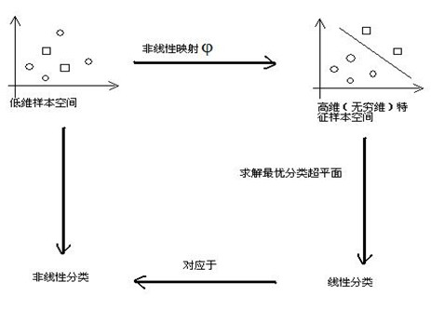
视频名称:SVM Matlab工具箱分类实例应用及理论介绍
主讲人:faruto(Matlab中文论坛人工智能版主)
SVM实现了下列思想:
升维>>线性化
通过事先选择好的某一个非线性变换,讲输入向量映射到高维特征空间中,在一特征空间中,构造一个最有分类超平面.
www.iLoveMatlab.cn
版权申明：视频归原创作者跟Matlab中文论坛所有，可以在Matlab中文论坛下载或者观看，请勿转载！www.iLoveMatlab.cn ！
Matlab&Simulink为美国mathworks公司注册商标！版权归mathworks公司所有！

Slide 8
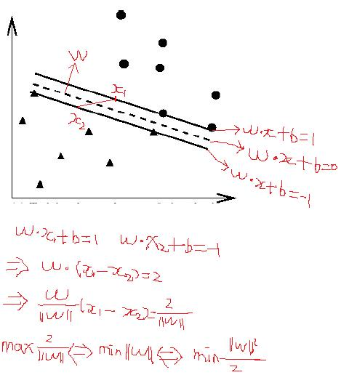
视频名称:SVM Matlab工具箱分类实例应用及理论介绍
主讲人:faruto(Matlab中文论坛人工智能版主)
前面也只是说了一些”空”的理论层面的东西,咱们来实际算算吧.[以下内容数学意味会较浓!] 求最优分类超平面等价于求最大间隔
www.iLoveMatlab.cn
版权申明：视频归原创作者跟Matlab中文论坛所有，可以在Matlab中文论坛下载或者观看，请勿转载！www.iLoveMatlab.cn ！
Matlab&Simulink为美国mathworks公司注册商标！版权归mathworks公司所有！

Slide 9
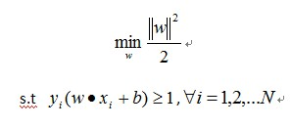
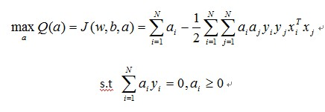

视频名称:SVM Matlab工具箱分类实例应用及理论介绍
主讲人:faruto(Matlab中文论坛人工智能版主)
线性可分的最优超平面的求解:
原问题:
对偶问题:
最终的判断函数:
www.iLoveMatlab.cn
版权申明：视频归原创作者跟Matlab中文论坛所有，可以在Matlab中文论坛下载或者观看，请勿转载！www.iLoveMatlab.cn ！
Matlab&Simulink为美国mathworks公司注册商标！版权归mathworks公司所有！

Slide 10
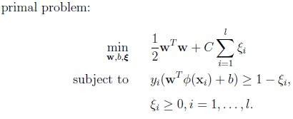
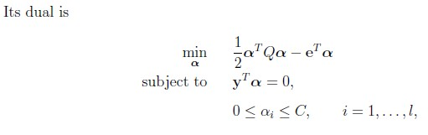
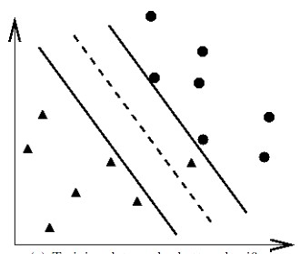
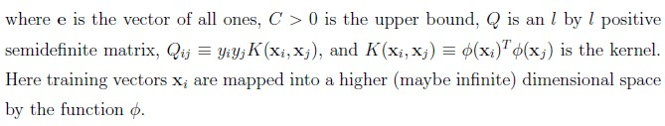
视频名称:SVM Matlab工具箱分类实例应用及理论介绍
主讲人:faruto(Matlab中文论坛人工智能版主)
现在考虑非线性可分情况:
此时x经过变化映射到高维空间中了. X => fai(x)
www.iLoveMatlab.cn
版权申明：视频归原创作者跟Matlab中文论坛所有，可以在Matlab中文论坛下载或者观看，请勿转载！www.iLoveMatlab.cn ！
Matlab&Simulink为美国mathworks公司注册商标！版权归mathworks公司所有！

Slide 11
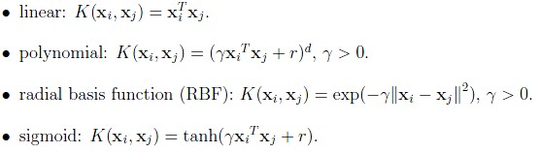
视频名称:SVM Matlab工具箱分类实例应用及理论介绍
主讲人:faruto(Matlab中文论坛人工智能版主)
Mercer定理保证了内积核函数的存在.
常见的核函数:
www.iLoveMatlab.cn
版权申明：视频归原创作者跟Matlab中文论坛所有，可以在Matlab中文论坛下载或者观看，请勿转载！www.iLoveMatlab.cn ！
Matlab&Simulink为美国mathworks公司注册商标！版权归mathworks公司所有！

Slide 12
视频名称:SVM Matlab工具箱分类实例应用及理论介绍
主讲人:faruto(Matlab中文论坛人工智能版主)
Libsvm采用的各种SVM的模型:
1.C-SVC(C-support vector classification)
2.nu-SVC(nu-support vector classification)
3.one-class SVM(distribution estimation)
4. epsilon-SVR(epsilon-support vector regression)
5.nu-SVR(nu-support vector regression)
www.iLoveMatlab.cn
版权申明：视频归原创作者跟Matlab中文论坛所有，可以在Matlab中文论坛下载或者观看，请勿转载！www.iLoveMatlab.cn ！
Matlab&Simulink为美国mathworks公司注册商标！版权归mathworks公司所有！

Slide 13
视频名称:SVM Matlab工具箱分类实例应用及理论介绍
主讲人:faruto(Matlab中文论坛人工智能版主)
Libsvm参数详解:
-s svm类型：SVM设置类型(默认0)
0 -- C-SVC
1 --v-SVC
2 – 一类SVM
3 -- e -SVR
4 -- v-SVR
-t 核函数类型：核函数设置类型(默认2)
0 – 线性：u'v
1 – 多项式：(r*u'v + coef0)^degree
2 – RBF函数：exp(-r|u-v|^2)
3 –sigmoid：tanh(r*u'v + coef0)
-d degree：核函数中的degree设置(针对多项式核函数)(默认3)
-g r(gama)：核函数中的gamma函数设置(针对多项式/rbf/sigmoid核函数)(默认1/ k)
-r coef0：核函数中的coef0设置(针对多项式/sigmoid核函数)((默认0)
-c cost：设置C-SVC，e -SVR和v-SVR的参数(损失函数)(默认1)
-n nu：设置v-SVC，一类SVM和v- SVR的参数(默认0.5)
-p p：设置e -SVR 中损失函数p的值(默认0.1)
-m cachesize：设置cache内存大小，以MB为单位(默认40)
-e eps：设置允许的终止判据(默认0.001)
-h shrinking：是否使用启发式，0或1(默认1)
-wi weight：设置第几类的参数C为weight?C(C-SVC中的C)(默认1)
-v n: n-fold交互检验模式，n为fold的个数，必须大于等于2
其中-g选项中的k是指输入数据中的属性数。option -v 随机地将数据剖分为n部分并计算交互检验准确度和均方根误差。以上这些参数设置可以按照SVM的类型和核函数所支持的参数进行任意组合，如果设置的参数在函数或SVM类型中没有也不会产生影响，程序不会接受该参数；如果应有的参数设置不正确，参数将采用默认值。
www.iLoveMatlab.cn
版权申明：视频归原创作者跟Matlab中文论坛所有，可以在Matlab中文论坛下载或者观看，请勿转载！www.iLoveMatlab.cn ！
Matlab&Simulink为美国mathworks公司注册商标！版权归mathworks公司所有！

Slide 14
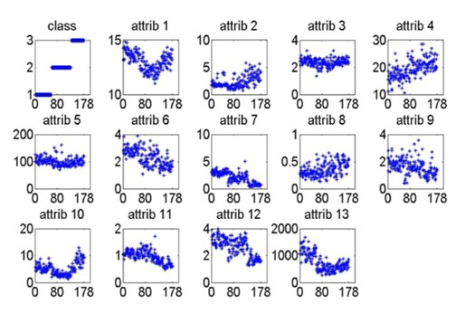
视频名称:SVM Matlab工具箱分类实例应用及理论介绍
主讲人:faruto(Matlab中文论坛人工智能版主)
再看wine data
www.iLoveMatlab.cn
版权申明：视频归原创作者跟Matlab中文论坛所有，可以在Matlab中文论坛下载或者观看，请勿转载！www.iLoveMatlab.cn ！
Matlab&Simulink为美国mathworks公司注册商标！版权归mathworks公司所有！

Slide 15
视频名称:SVM Matlab工具箱分类实例应用及理论介绍
主讲人:faruto(Matlab中文论坛人工智能版主)
Review:
1.统计学习理论（Statistical Learning Theory）
2. SVM实现了下列思想:
升维>>线性化
通过事先选择好的某一个非线性变换,讲输入向量映射到高维特征空间中,在一特征空间中,构造一个最有分类超平面.
3.线性可分的最优超平面的求解过程.
www.iLoveMatlab.cn
版权申明：视频归原创作者跟Matlab中文论坛所有，可以在Matlab中文论坛下载或者观看，请勿转载！www.iLoveMatlab.cn ！
Matlab&Simulink为美国mathworks公司注册商标！版权归mathworks公司所有！

Slide 16
视频名称:SVM Matlab工具箱分类实例应用及理论介绍
主讲人:faruto(Matlab中文论坛人工智能版主)
www.iLoveMatlab.cn
我个人的建议:一个好的分类器固然重要,但不要全部指望分类器,前期的数据预处理亦很重要[去噪,规范化,特征提取],可以这么说的当你数据预处理的完美的话,特征提取的好的话,分类器的影响不会占很大程度的,在某种意义下即你使用任何一种分类器都会得到较满意的准确率的!(个人见解,见仁见智)
版权申明：视频归原创作者跟Matlab中文论坛所有，可以在Matlab中文论坛下载或者观看，请勿转载！www.iLoveMatlab.cn ！
Matlab&Simulink为美国mathworks公司注册商标！版权归mathworks公司所有！

Slide 17
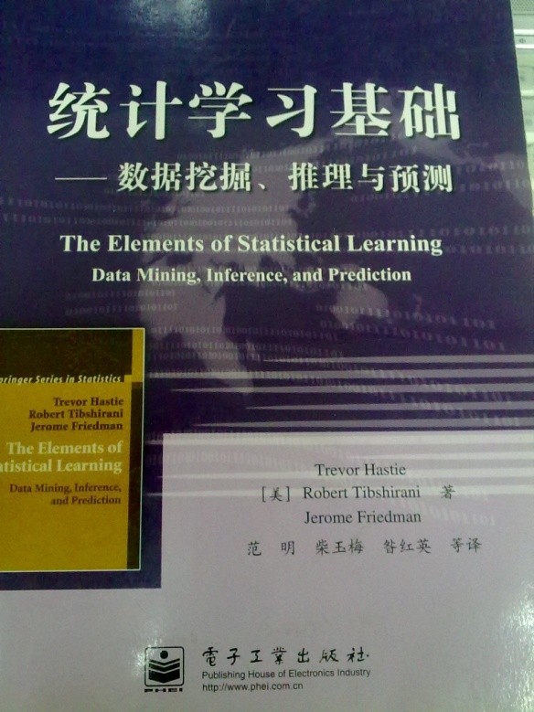
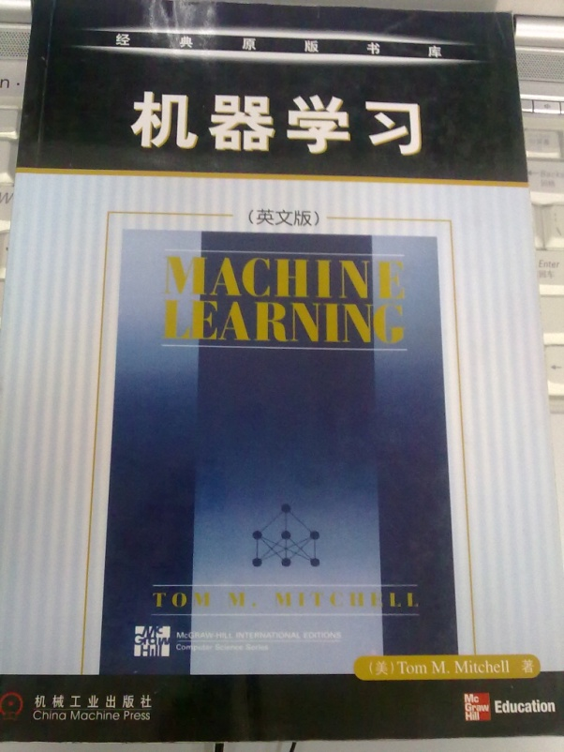
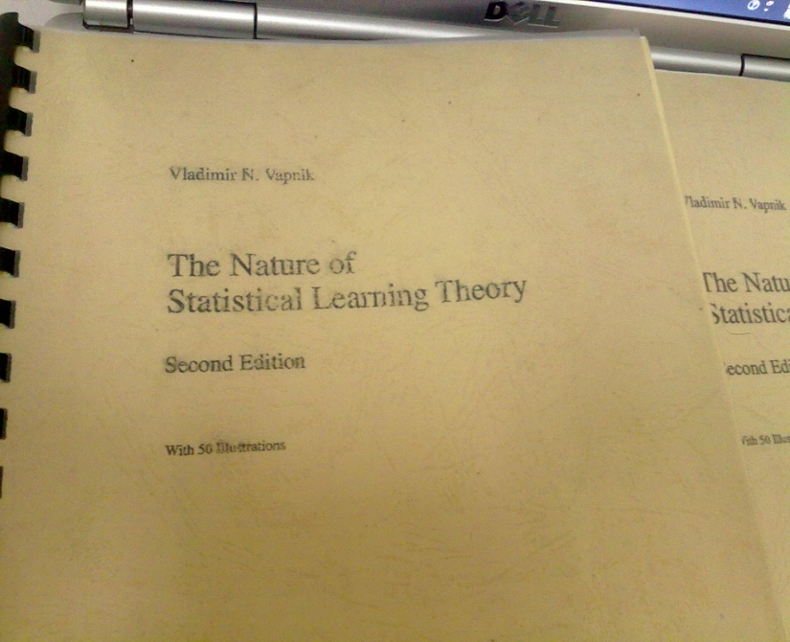
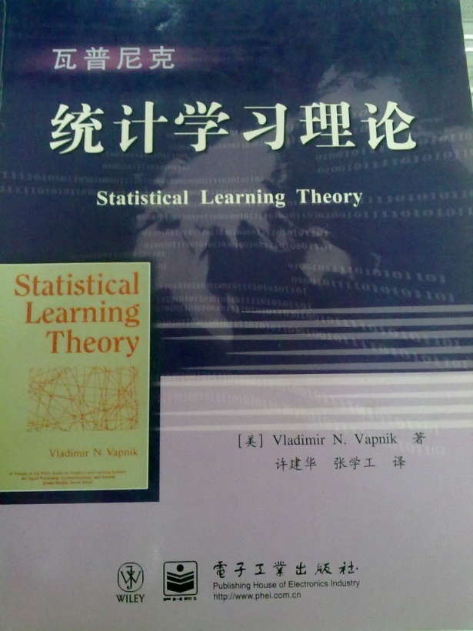
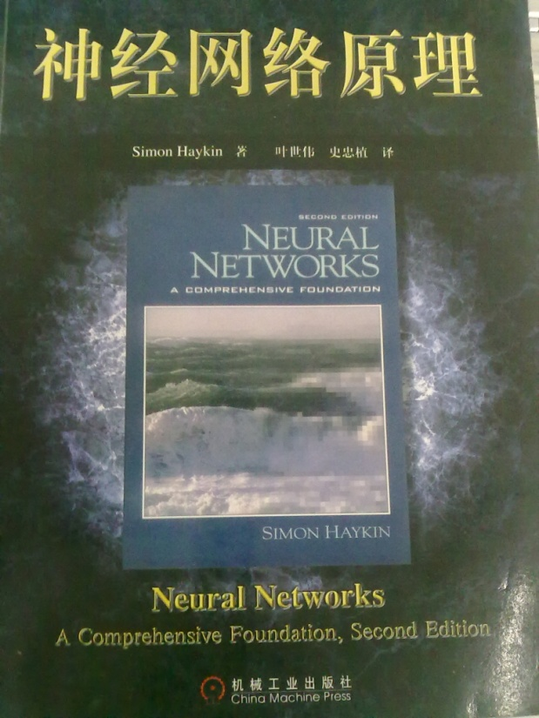
视频名称:SVM Matlab工具箱分类实例应用及理论介绍
主讲人:faruto(Matlab中文论坛人工智能版主)
一些参考书目:
www.iLoveMatlab.cn
版权申明：视频归原创作者跟Matlab中文论坛所有，可以在Matlab中文论坛下载或者观看，请勿转载！www.iLoveMatlab.cn ！
Matlab&Simulink为美国mathworks公司注册商标！版权归mathworks公司所有！

Slide 18
视频名称:SVM Matlab工具箱分类实例应用及理论介绍
主讲人:faruto(Matlab中文论坛人工智能版主)
THE END for matlab_svm_2.wmv
欢迎大家互相交流提高!O(∩_∩)O
faruto
QQ:516667408
Email:farutoliyang@gmail.com
http://sina.com.cn/faruto
北京师范大学数学科学学院
复杂系统智能控制实验室
2009.8.14
See you next time~
PS:有事邮箱联系,别站短,我这里打开站内短信慢.嘿嘿.
www.iLoveMatlab.cn
版权申明：视频归原创作者跟Matlab中文论坛所有，可以在Matlab中文论坛下载或者观看，请勿转载！www.iLoveMatlab.cn ！
Matlab&Simulink为美国mathworks公司注册商标！版权归mathworks公司所有！

